Slide 1
ŠKOLENIE ZAMERANÉ NA OSVEDČENÉ POSTUPY V OBLASTI SYSTÉMOV BALENIA

Slide 2
PREAMBULA (PRE ŠKOLITEĽA)
Ako súčasť vzdelávacieho kroku pri implementácii osvedčených postupov NEPSI vyvinula NEPSI súbor vzdelávacích zdrojov.
Každý balík školení vo forme prezentácie PowerPoint pokrýva tému relevantnú pre pracovníkov vo všetkých odvetviach, ktoré používajú materiály obsahujúce kryštalický kremeň. Balíky poskytujú informácie o rizikách vystavenia sa prachu súvisiacich s témou a o osvedčených postupoch a opatreniach, ktoré sú k dispozícii na ich zníženie. Účelom školenia je informovať a vzdelávať pracovníkov, aby mohli efektívne využívať kontrolné opatrenia a znížiť vystavenie sa dýchateľnému kryštalickému kremeňu (RCS) na pracovisku.
Použite prázdnu šablónu a zástupné symboly, aby ste podľa potreby mohli pridať ďalšie informácie do tohto balíka školení.

Slide 3
BERTE, PROSÍM, NA VEDOMIE
Informácie v tomto školení sú vo forme prezentácie PowerPoint a majú poradný charakter a informatívny obsah. Nie sú normou ani nariadením a nevytvárajú nové právne povinnosti, ani nemenia existujúce povinnosti vyplývajúce z legislatívy a zásad v oblasti zdravia.

Slide 4
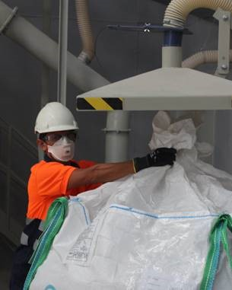
ÚVOD
Prioritou je naučiť sa chrániť pred rizikami súvisiacimi s prácou.
Na tomto školení vo forme prezentácie PowerPoint sa dozviete nasledovné:
Ako môže vznikať polietavý prach pri baliacich procesoch
Ako sú obalové systémy navrhnuté tak, aby minimalizovali uvoľňovanie polietavého prachu, vrátane prachu dýchateľného kryštalického kremeňa (RCS)
Aké osvedčené postupy by ste mali dodržiavať, aby ste sa chránili pred vystavením sa polietavým prachom
Text pre školiteľa na vyplnenie – ak ste pridali vlastnú snímku, vložte stručný prehľad kontextového materiálu.
Notes:
Nadmerné vystavenie sa dýchateľnému kryštalickému kremeňu (RCS) môže z dlhodobého hľadiska viesť k vážnym zdravotným problémom pracovníkov. Z tohto dôvodu je dôležité, aby si všetci pracovníci boli vedomí osvedčených postupov, ktoré obmedzujú alebo eliminujú vystavenie sa prachu z kremeňa.
Toto školenie poskytuje informácie o kontrole prachu v systémoch balenia. Majte na pamäti, že pri navrhovaní systému balenia je potrebné posúdenie rizika, hoci sa to týka predovšetkým manažmentu.

Slide 5

TECHNIKY KONTROLY PRACHU
SPRÁVNA HYGIENA/ UPRATOVANIE NA PRACOVISKU
Pranie pracovného odevu a vysávanie prachu, ktorý vzniká pri procesoch, zastaví hromadenie prachu v priebehu času – čistý pracovný priestor je bezpečný.
VODA
Udržiavanie procesov v mokrom stave zabraňuje prenikaniu prachu do vzduchu zachytávaním častíc vodou.
Prach vytvorený systémami balenia sa dá zvládnuť pomocou uzavretia priestoru, odsávania/vetrania, OOP a správnej hygieny/upratovania, čo sú štyri z piatich hlavných techník kontroly prachu.
UZAVRETÝ PRIESTOR
Vykonávanie procesov výroby RCS v uzavretom prostredí zabraňuje vystaveniu sa prachu pri zdroji.
OCHRANNÉ VYBAVENIE
OOP (napr. tvárové masky) chránia pracovníkov pred prachom, keď všetky ostatné kontrolné opatrenia nestačia na kontrolu rizík expozície.
ODSÁVANIE/VETRANIE
Zachytenie RCS pri zdroji predtým, ako sme mu vystavení, a nahradenie kontaminovaného vzduchu čistým vzduchom.

Slide 6
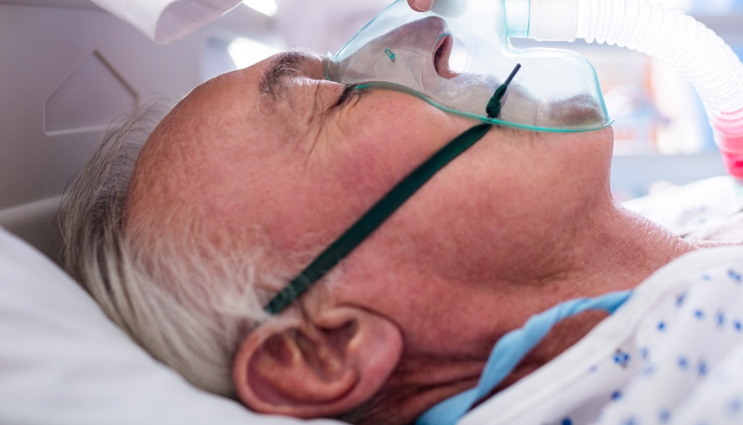

RIZIKÁ TEJTO ČINNOSTI
Táto činnosť môže byť veľmi prašná.
Dlhodobé vystavenie vysokým hladinám RCS môže spôsobiť invalidizujúce ochorenie pľúc.
Je dôležité, aby sme sa každý deň chránili pred vystavením sa tomuto polietavému prachu.
Dodržiavaním osvedčených postupov dnes chránime svoje zdravie do budúcnosti.
Ako budete tráviť svoj dôchodok?

Slide 7
AKO MÔŽU SYSTÉMY BALENIA GENEROVAŤ RCS
Systémy balenia zahŕňajú manipuláciu s veľkým množstvom materiálu, ktorý často obsahuje kryštalický kremeň.
Spôsob balenia ovplyvní množstvo vzduchom prenášaného dýchateľného prachu, ktorý sa môže vytvoriť.
Suché materiály majú tendenciu vytvárať viac prachu ako vlhké materiály.
Rýchlejšie balenie s vyššou energiou má tendenciu vytvárať viac prachu.
Ak sa na fluidizáciu práškového materiálu použije stlačený vzduch, môže sa uvoľniť viac polietavého prachu.
Pri páde materiálov z väčšej výšky vzniká viac prachu.

Slide 8
ZNÍŽENIE VYSTAVENIA SA PRACHU SO SYSTÉMAMI BALENIA
Hlavné opatrenia na kontrolu prachu zahŕňajú automatizáciu, uzavretie procesov a ventiláciu.
Automatizácia pomáha minimalizovať kontakt pracovníkov s prašnými procesmi a často umožňuje monitorovanie pracovných procesov na diaľku z čistej riadiacej miestnosti.
Uzavretý priestor pomáha minimalizovať šírenie prachu od jeho zdroja.
Fyzická bariéra medzi procesom a pracovníkom môže dosiahnuť vysokú úroveň ochrany. Pri vstupe do uzavretého priestoru je však potrebné prijať opatrenia proti expozícii!
Zabezpečenie tesného utesnenia medzi plniacou tryskou a vreckom pomáha predchádzať úniku prachu.
Výfukové vetranie zachytáva polietavý prach pri zdroji skôr, ako sme mu vystavení.
Prostriedky na ochranu dýchacích ciest môžu byť potrebné aj vtedy, ak vyššie uvedené kontroly nie sú dostatočné.

Slide 9
ODPORÚČANÉ A ZAKÁZANÉ AKTIVITY V OBLASTI SYSTÉMOV BALENIA
ODPORÚČANÉ AKTIVITY
Použite poskytnuté opatrenia na kontrolu prachu. Okrem toho môže byť potrebné vybavenie na ochranu dýchacích ciest.
Pripravte si plán, ako sa bezpečne vysporiadať s rozliatymi látkami, a okamžite ich vyčistite pomocou vysávania alebo mokrého čistenia.
Uistite sa, že ventilačné systémy fungujú efektívne.
Nedostatky oznámte svojmu nadriadenému.
ZAKÁZANÉ AKTIVITY
Do uzavretého priestoru nevstupujte bez toho, aby ste podnikli preventívne opatrenia proti expozícii, ako sú ochranné pomôcky dýchacích ciest.
Nezasahujte do kontrolných opatrení. Sú poskytnuté pre vašu bezpečnosť a zdravie.
Nečistite suchou kefou. Namiesto toho použite vysávač alebo mokré čistenie.
Text pre školiteľa – pridajte ďalšie informácie relevantné pre váš pracovný kontext.

Slide 10
ZÁVER
Správne používanie systémov balenia môže pomôcť zachovať bezpečné pracovné prostredie bez prítomnosti prachu. Pamätajte si:
Vždy používajte poskytnuté opatrenia na kontrolu prachu.
Ak máte podozrenie, že opatrenia na kontrolu prachu sú chybné, oznámte to manažérovi pracoviska.
Rozliate látky ihneď zlikvidujte.
Školiteľ pridá kontextové závery.

Slide 11
PRÁZDNA SNÍMKA
Túto snímku použite na vytvorenie vlastného školiaceho materiálu špecifického pre pracovné prostredie/kontext.
Ak chcete zmeniť obrázok, kliknite pravým tlačidlom myši > zmeniť obrázok > zo súboru.
Ak chcete vytvoriť ďalšie snímky, kliknite na kartu „Nová snímka“ vyššie.

Slide 12
DODATOČNÉ VZDELÁVACIE MATERIÁLY
Osvedčené postupy pre systémy balenia (Hárok úloh 2.1.18)
Príručka osvedčených postupov NEPSI
Príručka NEPSI pre MSP
Navštívte e-vzdelávaciu platformu NEPSI na training.nepsi.eu, kde nájdete ďalšie vzdelávacie zdroje o RCS.

